Slide 1
TIẾNG VIỆT 1
Tập 1
Tuần 12
Bài 63: Ôn tập

Slide 2






KHỞI ĐỘNG

Slide 3

TRÒ CHƠI
AI NHANH HƠN
Cách chơi:
- GV cho HS thi nhau kể các tiếng, từ có các vần ăn, ăt, ân, ât, en, et, ên, êt đã học.
- HS nào kể được nhiều nhất, đúng nhất là người chiến thắng.

Slide 4
Tập đọc

Slide 5
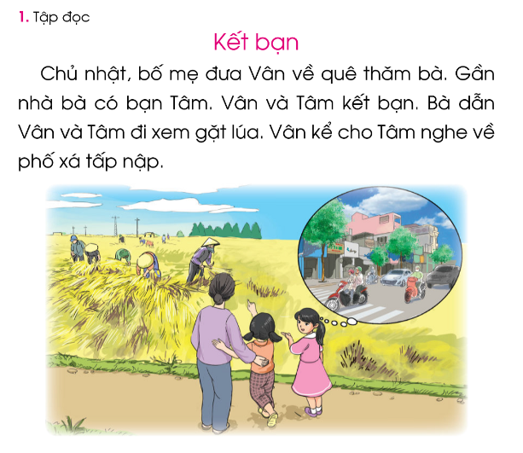

Slide 6

Kết bạn
Chủ nhật, bố mẹ đưa Vân về quê thăm bà. Gần nhà bà có bạn Tâm. Vân và Tâm kết bạn. Bà dẫn Vân và Tâm đi xem gặt lúa. Vân kể cho Tâm nghe về phố xá tấp nập.
Tập đọc

Slide 7

Từ khó
Chủ nhật
gặt lúa
tấp nập

Slide 8
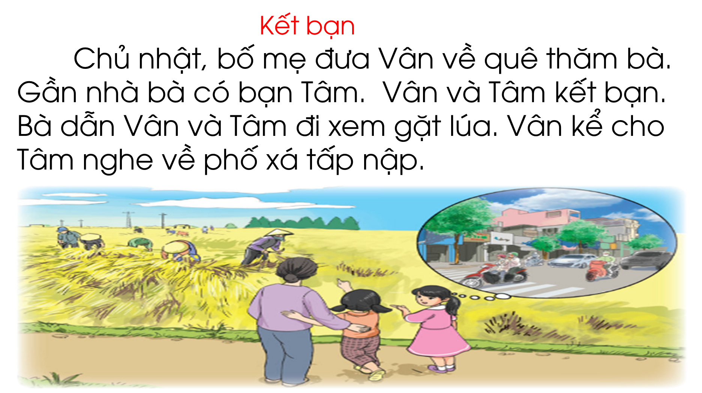
Luyện đọc câu
1
3
2
4
5

Slide 9
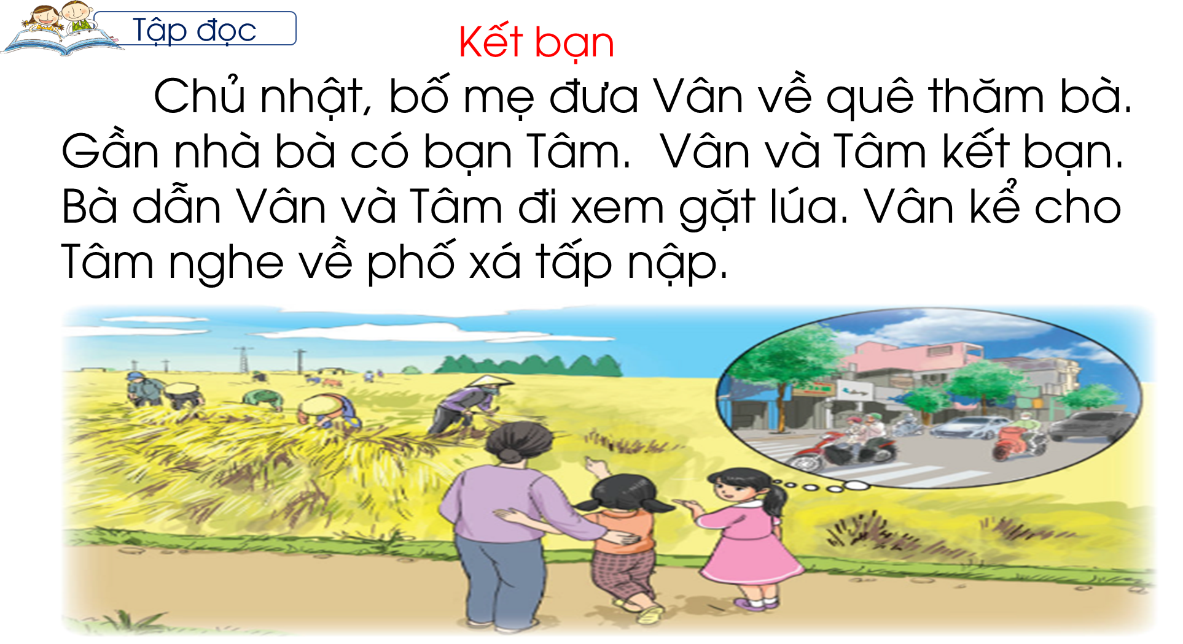

Slide 10



Tìm hiểu bài

Slide 11
Vân kết bạn với ai ?
Vân kết bạn với Tâm

Slide 12
Bà dẫn Vân và Tâm đi đâu ?

Slide 13
Bà dẫn Vân và Tâm đi xem gặt lúa.

Slide 14


? Nói tiếp để hoàn thành câu
a) Chủ nhật, bố mẹ đưa Vân ...
b) Bà dẫn Vân và Tâm ...

Slide 15

Tập viết

Slide 16
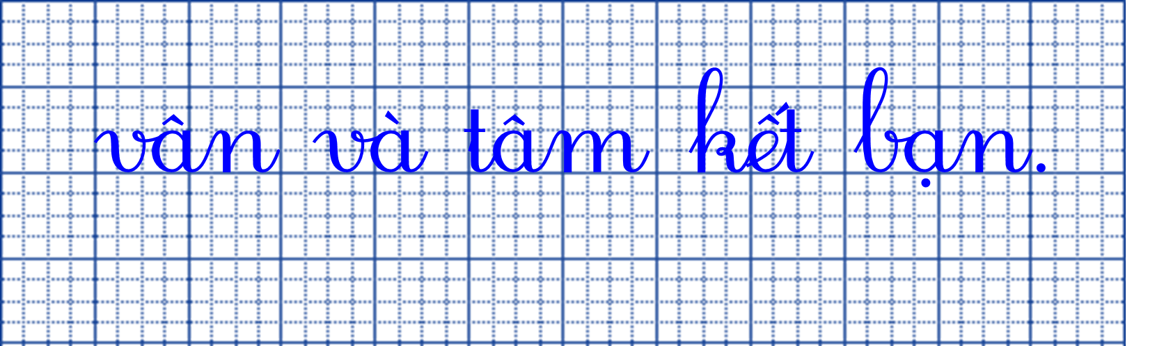
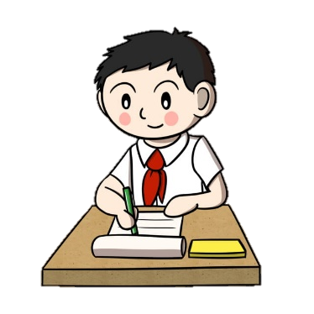
Nghe – viết
Vân và Tâm kết bạn.

Slide 17
Dặn dò

